Slide 1
Project A
Περιγραφή: Ενισχυτής audio με το LM358
Περιορισμοί:
τροφοδοσία 9V,
έξοδος σε ηχείο 8Ω,
είσοδος έως 300mV
Παράδοση : 26/10/2014

Slide 2
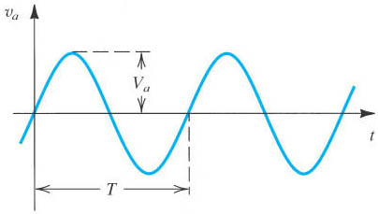
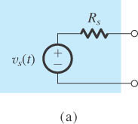
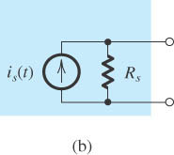
Σήματα
Σήμα = πληροφορία.
Πως εξάγω πληροφορία → επεξεργασία. Για να καταστεί δυνατό αυτό πρέπει πρώτα το σήμα να μετατραπεί σε ηλεκτρικό (τάση ή ρεύμα) → μετατροπέας (transducer).
Θεωρούμε ότι τα σήματα μας έχουν ήδη μετατραπεί και θα τα αναπαραστήσουμε σε μία από τις δύο ισοδύναμες μορφές : πηγή τάσης & ρεύματος
Μικροηλεκτρονικα κυκλώματα – Sedra/Smith
Πλάτος V_{a} και συχνότητα f = 1/T Hz.
Γωνιακή συχνότητα ω = 2πf rad/s

Slide 3


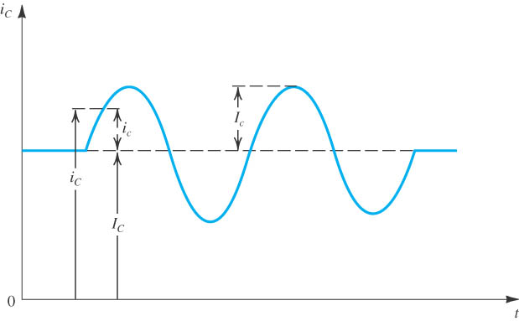



Συμβολισμοί
Τελική στιγμιαία ποσότητα
Αυξητική ποσότητα σήματος (ac ή ασθενές)
dc ποσότητα
Πλατος ημιτονοειδούς σήματος
τιμές κορυφής
(peak ή max)
Μικροηλεκτρονικα κυκλώματα – Sedra/Smith

Slide 4
Ενίσχυση: Εισαγωγή
Ενίσχυση: η απλούστερη μορφή επεξεργασίας σήματος
Πως προκύπτει η ανάγκη για ενίσχυση? Οι μετατροπείς συνήθως παρέχουν σήματα με πλάτος της τάξης των μV η mV τα οποία είναι «ασθενή» για να υποστούν αξιόπιστη επεξεργασία. Το ξεπερνάμε αν αυξήσουμε σημαντικά το πλάτος τους.
Γραμμικότητα: όταν ενισχύεται ένα σήμα θα πρέπει η πληροφορία που περιέχεται αφ’ενός να μην μεταβάλλεται και αφ’ ετέρου να μην προστίθεται καμία νέα πληροφορία. Άρα στην έξοδο του ενισχυτή θέλουμε το σήμα στην είσοδο αλλά με μεγαλύτερο πλάτος. Με άλλα λόγια επιθυμούμε οι διακυμάνσεις της κυματομορφής εισόδου να είναι ταυτόσημες με τις διακυμάνσεις της κυματομορφής εξόδου
Παραμόρφωση: κάθε αλλαγή της κυματομορφής (η οποία είναι προφανώς ανεπιθύμητη)

Slide 5
Ενίσχυση: Εισαγωγή (2)
Γραμμική ενίσχυση
v_{o}(t) → σήμα εξόδου (εδώ τάση, θα μπορούσε να είναι και ρεύμα)
v_{i}(t) → σήμα εισόδου (εδώ τάση, θα μπορούσε να είναι και ρεύμα)
Α → κέρδος ενισχυτή (σταθερά, ανεξάρτητη από το πλάτος του σήματος εισόδου)
Μη γραμμική παραμόρφωση
Αν η σχέση εισόδου – εξόδου δεν είναι γραμμική και περιέχει και μεγαλύτερες δυνάμεις του Α, π.χ.
Κατάταξη ενισχυτών
Ενισχυτές ασθενών σημάτων (π.χ. ενισχυτής τάσης)
Ενισχυτές ισχύος (κέρδος τάσης μέτριο αλλά μεγάλο κέρδος ρεύματος)

Slide 6
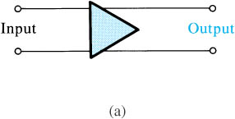
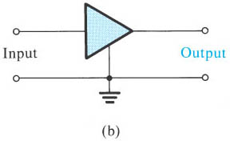
Ενισχυτές : κυκλωματικό διάγραμμα
Δίθυρο δικτύωμα
Η θύρα εισόδου έχει δύο ακροδέκτες, ανεξάρτητους από τη θύρα εξόδου
Υπάρχει κοινός ακροδέκτης μεταξύ θύρας εισόδου και εξόδου. Χρησιμοποιείται ως σημείο αναφοράς
Μικροηλεκτρονικα κυκλώματα – Sedra/Smith

Slide 7
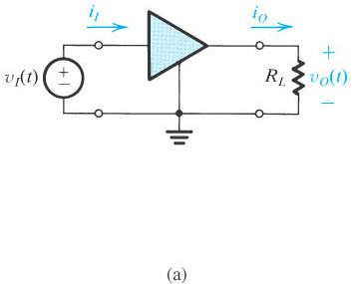



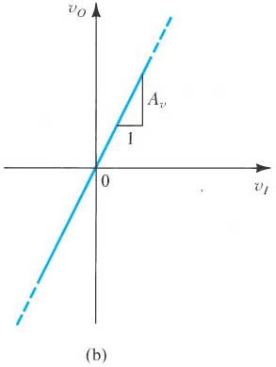

Ενίσχυση: κέρδος (gain)
Γιατί | | ? Διότι το κέρδος μπορεί να είναι αρνητικός αριθμός
Τι σημαίνει αρνητικό κέρδος? Δεν εξασθενεί το σήμα εξόδου αλλά έχουμε αντιστροφή
Τι σημαίνει αρνητικό κέρδος σε db? ΕΞΑΣΘΕΝΗΣΗ
Μικροηλεκτρονικα κυκλώματα – Sedra/Smith

Slide 8
Παράδειγμα
Οι τάσεις εισόδου-εξόδου ενός ενισχυτή δίνονται από τις σχέσεις
Ν.βρ. α) κυματομορφές εισόδου-εξόδου β) πλάτη, φάσεις, συχνότητες των συνιστωσών του σήματος στην είσοδο και στην έξοδο γ) απολαβές τάσεις για κάθε συχνότητα
α) MATLAB
t=linspace(0,0.004);
us=sin(1000*pi*t)+0.333*sin(3000*pi*t)+0.200*sin(5000*pi*t);
uo=2*sin(1000*pi*t+pi/6)+sin(3000*pi*t+pi/6)+sin(5000*pi*t+pi/6);
plot(t,us,t,uo);
xlabel('time(secs)');
ylabel('voltage(V)');
legend('input','output');
β) Είσοδος 500 Hz : 1∠0º | 1500 Hz : 0.333∠0º | 2500 Hz : 0.200∠0º
γ) Έξοδος 500 Hz : 2∠30º | 1500 Hz : 1∠30º | 2500 Hz : 1∠30º
δ) Απολαβές ανά συχνότητα → 500 Hz : 2∠30º | 1500 Hz : 3∠30º | 2500 Hz : 5∠30º

Slide 9
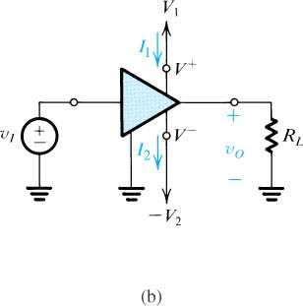


Τροφοδοσία ενισχυτή
dc ισχύς που αποδίδεται στον ενισχυτή από το τροφοδοτικό
Ισολογισμός ισχύος
P_{dc}+P_{I}=P_{L}+P_{diss}
Δεδομένου ότι η P_{I} συνήθως είναι πολύ μικρή, η αποδοτικότητα του ενισχυτή ορίζεται ως:
Μικροηλεκτρονικα κυκλώματα – Sedra/Smith

Slide 10


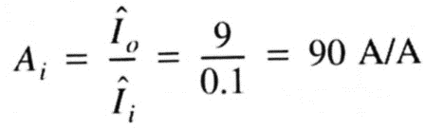




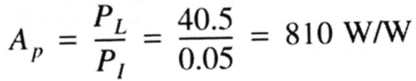

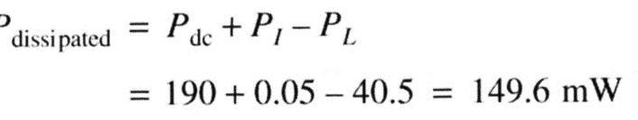
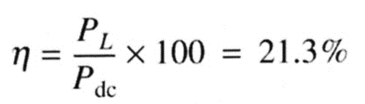
Παράδειγμα
Ενισχυτής λειτουργεί με τροφοδοσία ±10V. Στην είσοδο δέχεται ημιτονοειδής τάση πλάτους 1V παράγοντας στην έξοδο τάση πλάτους 9V επί φορτίου 1kΩ. Το κάθε τροφοδοτικό παρέχει ρεύμα 9.5mA. Το ρεύμα εισόδου είναι ημιτονοειδές, πλάτους 0.1mA. Να βρεθούν: το κέρδος τάσης, ρεύματος και ισχύος. Επίσης να βρεθεί η ισχύς που αντλείται από τα τροφοδοτικά, η ισχύς που καταναλώνεται καθώς και η αποδοτικότητα του ενισχυτή.

Slide 11
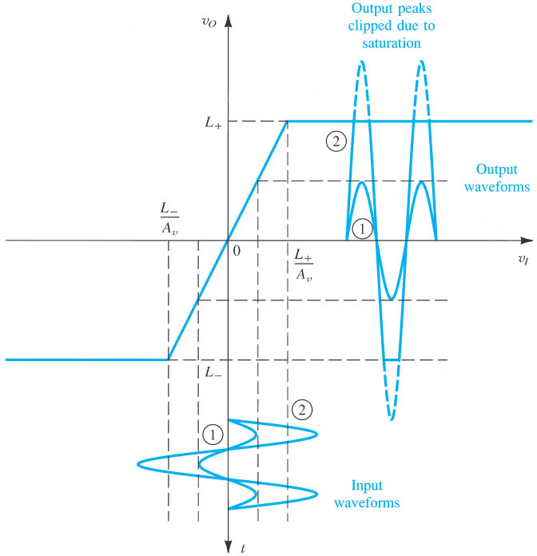

Κορεσμός ενισχυτή
Η χαρακτηριστική μεταφοράς παραμένει γραμμική μόνο σε μία περιορισμένη περιοχή τάσεων εισόδου και εξόδου.
Η τάση εξόδου δεν μπορεί να ξεπεράσει την τάση τροφοδοσίας (κατ’ απόλυτη τιμή)
Τα επίπεδα κορεσμού είναι συνήθως κατά 1V μικρότερα από τις αντίστοιχες τάσεις τροφοδοσίας
Για να αποφύγουμε παραμόρφωση, η διακύμανση το σήματος εισόδου, πρέπει να κρατηθεί εντός των ορίων γραμμικής λειτουργίας
Μικροηλεκτρονικα κυκλώματα – Sedra/Smith

Slide 12
Πόλωση ενισχυτή για γραμμική λειτουργία
V_{I} = dc συνιστώσα της v_{I},
v_{i} = χρονικά μεταβαλλόμενη συνιστώσα του σήματος εισόδου
Για γραμμική ενίσχυση το v_{I} πρέπει να πολώνεται από την συνεχή τάση V_{I} στην επιθυμητή περιοχή της χαρακτηριστικής καμπύλης.
Αν η κλίση της χαρακτηριστικής εξόδου είναι θετική, τότε η είσοδος είναι συμφασική με την έξοδο οπότε έχουμε μη αναστρεφων ενίσχυτή.
Αν η κλίση της χαρακτηριστικής εξόδου είναι αρνητική, τότε η είσοδος έχει διαφορά φάσης 180^{ο} από την έξοδο οπότε έχουμε αναστρεφων ενισχυτή.

Slide 13
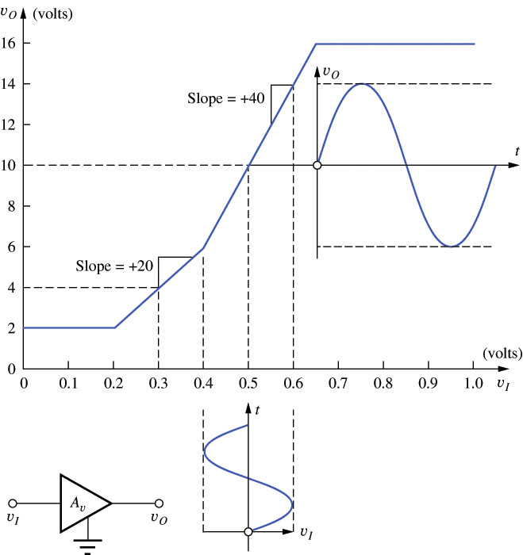
Πόλωση ενισχυτή για γραμμική λειτουργία (2)
ΠΡΟΣΟΧΗ: η ευθεία ΔΕΝ είναι της μορφής y=ax
Η απολαβή τάσης εξαρτάται από την επιλογή του σημείου πόλωσης
Π.χ: αν ο ενισχυτής πολωθεί στα V_{I} = 0.5 V, η απολαβή τάσης θα είναι +40 για όλα τα σήματα εισόδου που ικανοποιούν την:
Αν η είσοδος υπερβεί την τιμή αυτή τότε έχουμε παραμόρφωση στην έξοδο (αλλαγή κλίσης)
Μικροηλεκτρονική – τόμος Β , Jaeger

Slide 14
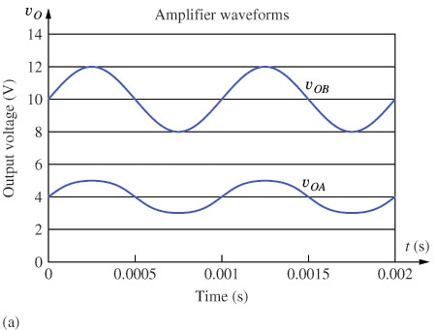
Πόλωση ενισχυτή για γραμμική λειτουργία (3)
Σήματα εξόδου για ημιτονοειδή είσοδο, συχνότητας 1 ΚHz, πλάτους 50 mV, πολωμένα στα V_{I} = 0.3 V και V_{I} = 0.5V:
Απολαβή →20. Για V_{I} = 0.3V
Η έξοδος μεταβάλλεται γύρω από το επίπεδο των 4 V.
Απολαβή →40. Για V_{I} = 0.5V
Η έξοδος μεταβάλλεται γύρω από το επίπεδο των 10 V.
Μικροηλεκτρονική – τόμος Β , Jaeger

Slide 15
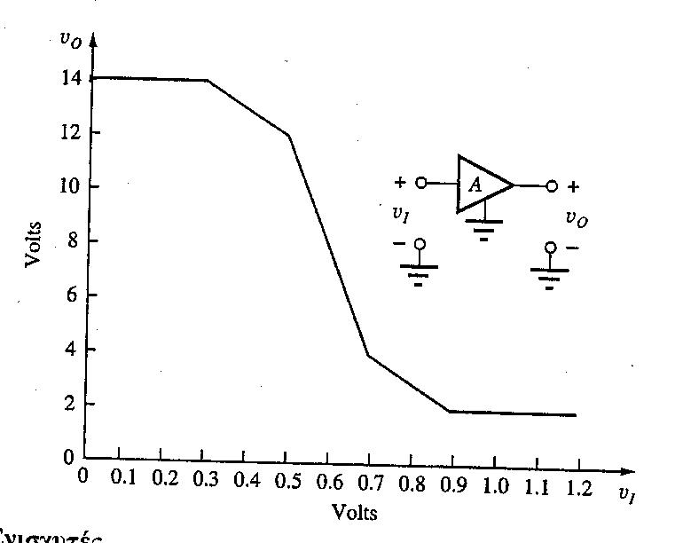




Παράδειγμα (Ι)
Ν.βρ. α) η απολαβή τάσης του ενισχυτή για μικρές τιμές V_{M} αν είναι V_{B}=0.6V β) Ποια η μέγιστη τιμή της V_{M} που μπορεί να χρησιμοποιηθεί ώστε να λάβουμε την μέγιστη ημιτονική απαραμόρφωτη έξοδο
Μικροηλεκτρονική – τόμος Β , Jaeger

Slide 16




Παράδειγμα (ΙΙ)
Να επαναληφθεί το προηγούμενο παράδειγμα για α) V_{B}=0.8V και β) V_{B}=0.5V
Παρατηρούμε ότι άλλη κλίση θα έχω για τις θετική ημιπερίοδο του σήματος εισόδου και άλλη για την αρνητική. Κάτι τέτοιο αποτελεί πολύ κακη επιλογή και πρέπει να αποφεύγεται
Μικροηλεκτρονική – τόμος Β , Jaeger

Slide 17
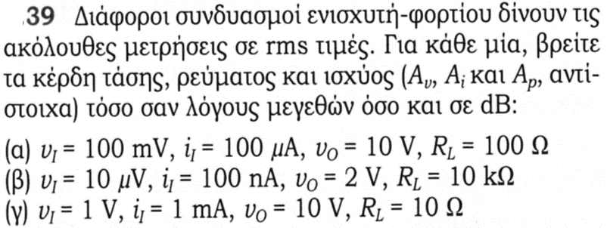
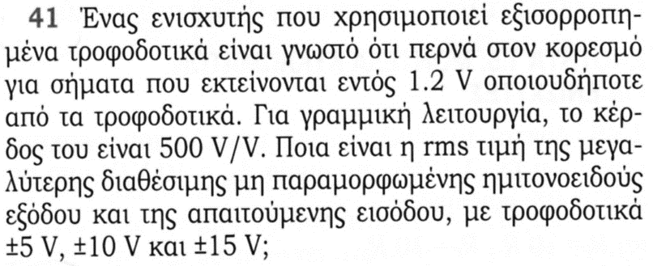
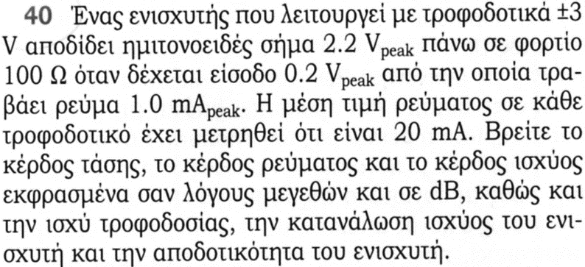
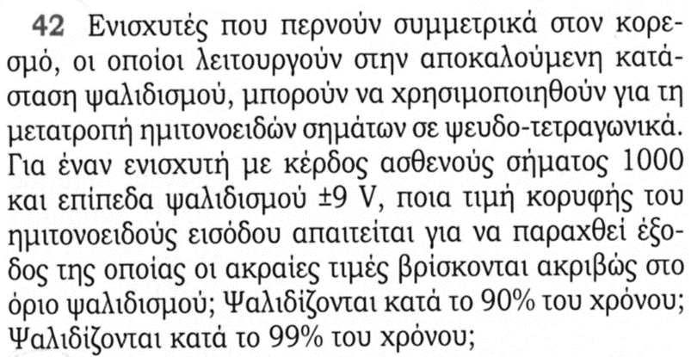
Ασκήσεις

